Slide 1
Kubernetes原理
Morgan 2022/09/20

Slide 2
详解 Pod 的实现原理
概述
容器
卷
网络

Slide 3
一、Kubernetes Pod
什么是 Pod
Pod 的特点
为什么需要 Pod
Pod 如何创建及管理
Pod 的生命周期

Slide 4
什么是 Pod ？
Pod 是一组紧密关联的容器集合，它们共享网络、存储等资源。是可在 Kubernetes 集群中部署的最基本单元。

Slide 5
为什么需要 Pod
容器都是单进程运行的，不是因为容器只能运行一个进程，而是容器没有管理多个进程的能力。
容器里PID=1的进程就是应用本身，其他的进程都是这个PID=1进程的子进程。如果启动了第二个进程，那这第二个进程异常退出的时候，外部并不能感知，也就管理不了。
在一个真正的操作系统里，进程并不是“孤苦伶仃”地独自运行的，应用之间可能有着密切的协作关系，必须部署在同一台机器上。
这些密切关系包括但不限于：互相之间会发生直接的文件交换，使用localhost或者Socket文件进行本地通信，会发生非常频繁的远程调用，共享某些Linux Namespace。

Slide 6
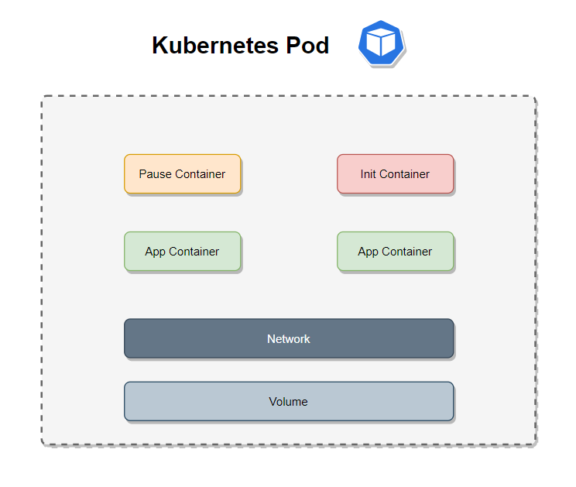
Pod 的架构及特点
Pod 中的容器共享网络、存储等资源。
Pod 中的容器的生命周期是一致的。
Pod 中的容器被自动安排到集群中的同一物理机或虚拟机上，并可以一起进行调度。
Kubernetes 可以使用复制控制器根据需要水平扩展应用程序。

Slide 7
Pause容器
Pause 容器也称为 Infra 容器，是 Pod 中第一个启动的容器；也是所有容器的父容器。

Slide 8
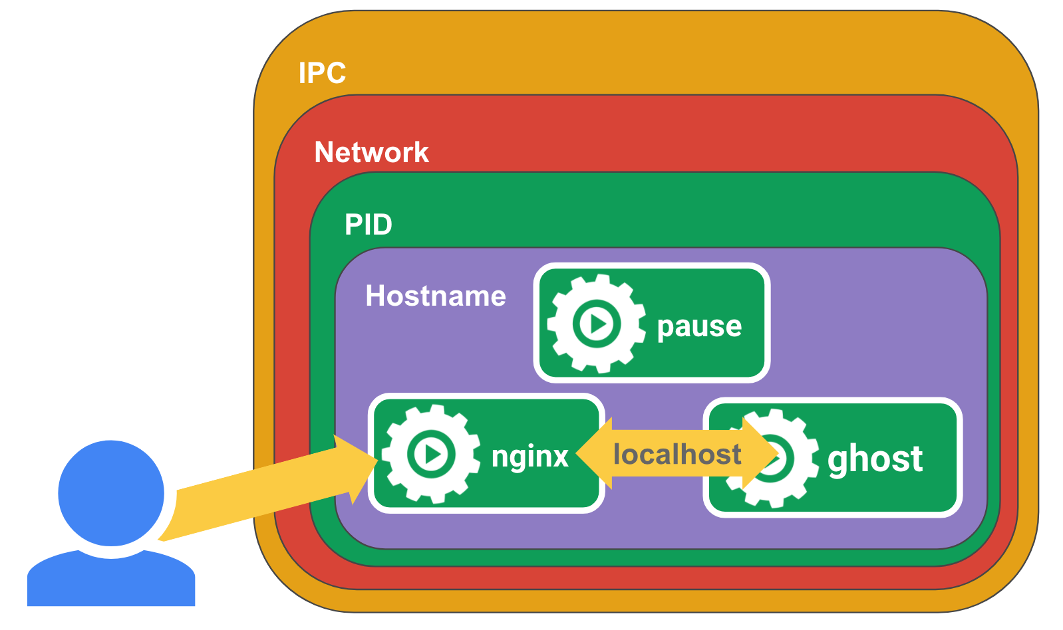
Pause 容器的主要功能
为 Pod 内部所有容器提供共 Linux 命名空间共享的基础
在启用 PID（进程 ID）命名空间共享的情况下，它充当每个 pod 的 PID 1 并收割僵尸进程

Slide 9
Volume 卷
为同一个 Pod 中多个容器提供可共享的存储资源提供基础。

Slide 10
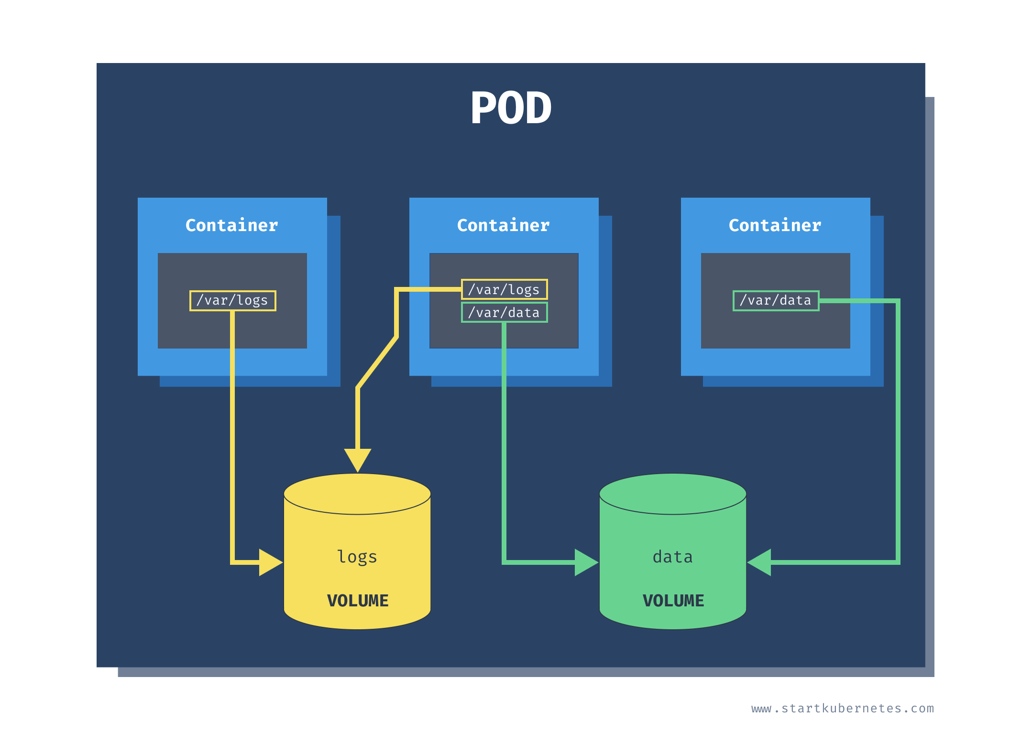
Volume 设计初衷
Volume 的设计目标并不是为了持久地保存数据，而是为同一个 Pod 中多个容器提供可共享的存储资源，所以 Volume 的生命周期非常明确，也就是与挂载它的 Pod 有着相同的生命周期。
这样，就意味着尽管 Volume 不具备持久化的存储能力，但至少比 Pod 中运行的任何容器的存活期都更长，Pod 中不同的容器能共享相同的 Volume，当容器重新启动时，Volume 中的数据也能够得到保留。

Slide 11
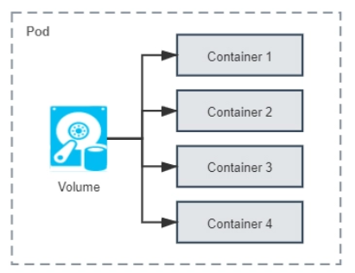
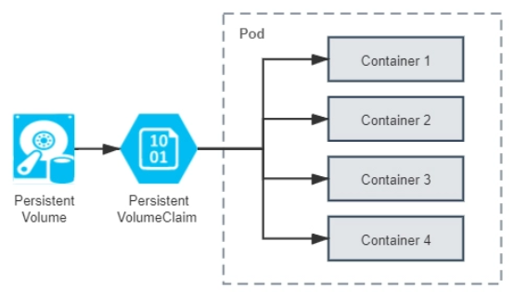
持久化 Volume VS 非持久化 Volume 的区别
非持久化
持久化
Notes:
一旦整个 Pod 被销毁，普通 Volume 也就不复存在了，数据在逻辑上也会被销毁掉。至于实际中是否会真正删除数据，就取决于存储驱动具体是如何实现 Unmount、Detach、Delete 接口的

Slide 12
Network 网络
同一个 Pod 内的容器，由于共享同一个 Network namespace。所以它们之间可以通过 localhost 通信。

Slide 13
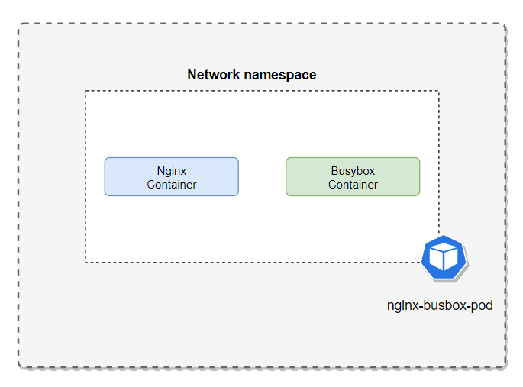
Network namespace

Slide 14
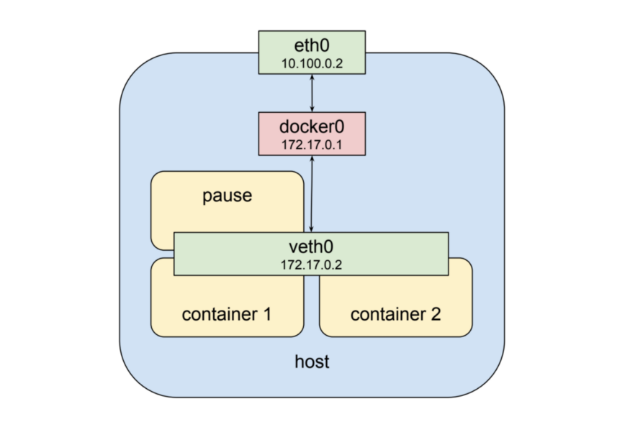
Pod 内容器与容器的通信过程
在 Linux 中，能够起到虚拟交换机作用的网络设备，是网桥（Bridge）。它是一个工作在数据链路层（Data Link）的设备，主要功能是根据 MAC 地址学习来将数据包转发到网桥的不同端口（Port）上。
而为了实现上述目的，Docker 项目会默认在宿主机上创建一个名叫 docker0 的网桥，凡是连接在 docker0 网桥上的容器，就可以通过它来进行通信。
Veth Pair 的虚拟设备，可以把这些容器“连接”到 docker0 网桥上从而实现通信。

Slide 15
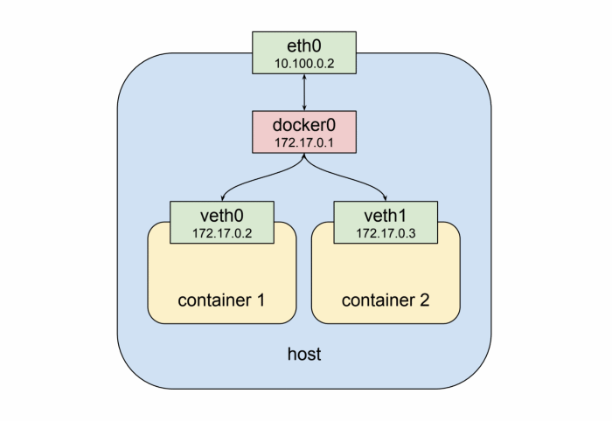
Veth Pair
Veth Pair 设备的特点是：它被创建出来后，总是以两张虚拟网卡（Veth Peer）的形式成对出现的。并且，从其中一个“网卡”发出的数据包，可以直接出现在与它对应的另一张“网卡”上，哪怕这两个“网卡”在不同的 Network Namespace 里。这就使得 Veth Pair 常常被用作连接不同 Network Namespace 的“网线”。

Slide 16
Pod 如何创建及管理？
由于 Pod 被设计成了相对临时性的、用后即抛的一次性实体。当我们需要创建一个个 Pod 时，经常使用工作负载资源来创建和管理一个或多个 Pod。 资源的控制器能够处理副本的管理、上线，并在 Pod 失效时提供自愈能力。 例如，如果一个节点失败，控制器注意到该节点上的 Pod 已经停止工作， 就可以创建替换性的 Pod。调度器会将替身 Pod 调度到一个健康的节点执行。
下面是一些管理一个或者多个 Pod 的工作负载资源的示例：
Deployment
StatefulSet
DaemonSet

Slide 17
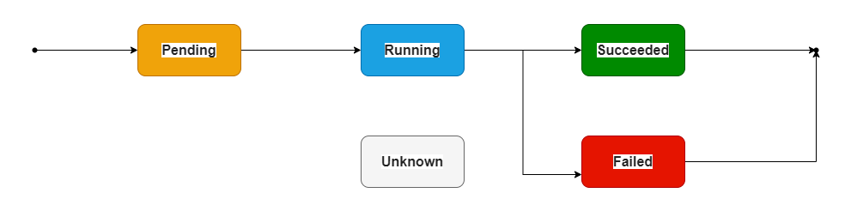
4.Pod 的生命周期？
Pod 的 status 字段是一个 PodStatus 对象，其中包含一个 phase 字段。Pod 的阶段（Phase）是 Pod 在其生命周期中所处位置的简单宏观概述。
Pending：Pod 已被 Kubernetes 系统接受，但有一个或者多个容器尚未创建亦未运行。此阶段包括等待 Pod 被调度的时间和通过网络下载镜像的时间。
Running：Pod 已经绑定到了某个节点，Pod 中所有的容器都已被创建。至少有一个容器仍在运行，或者正处于启动或重启状态。
Succeeded：Pod 中的所有容器都已成功终止，并且不会再重启。
Failed：Pod 中的所有容器都已终止，并且至少有一个容器是因为失败终止。也就是说，容器以非 0 状态退出或者被系统终止。
Unknown：因为某些原因无法取得 Pod 的状态。这种情况通常是因为与 Pod 所在主机通信失败。

Slide 18
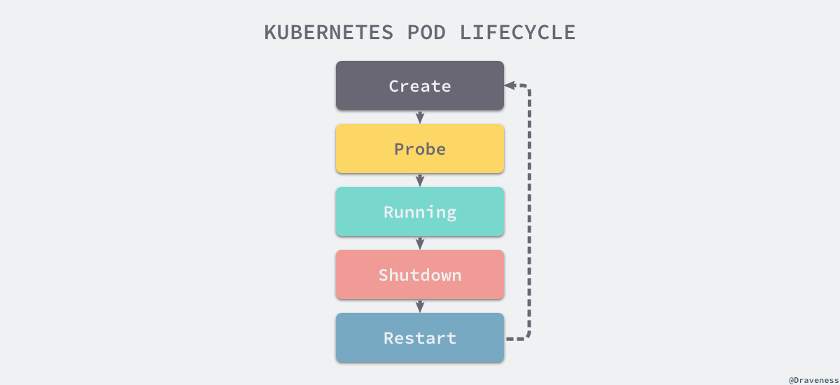
Pod 的生命周期

Slide 19
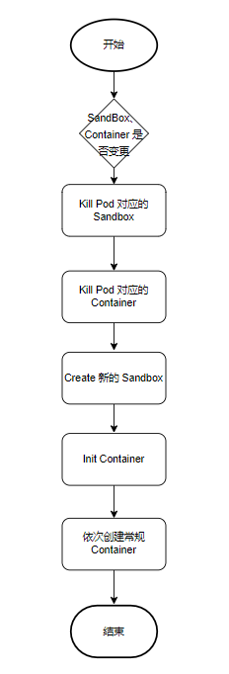
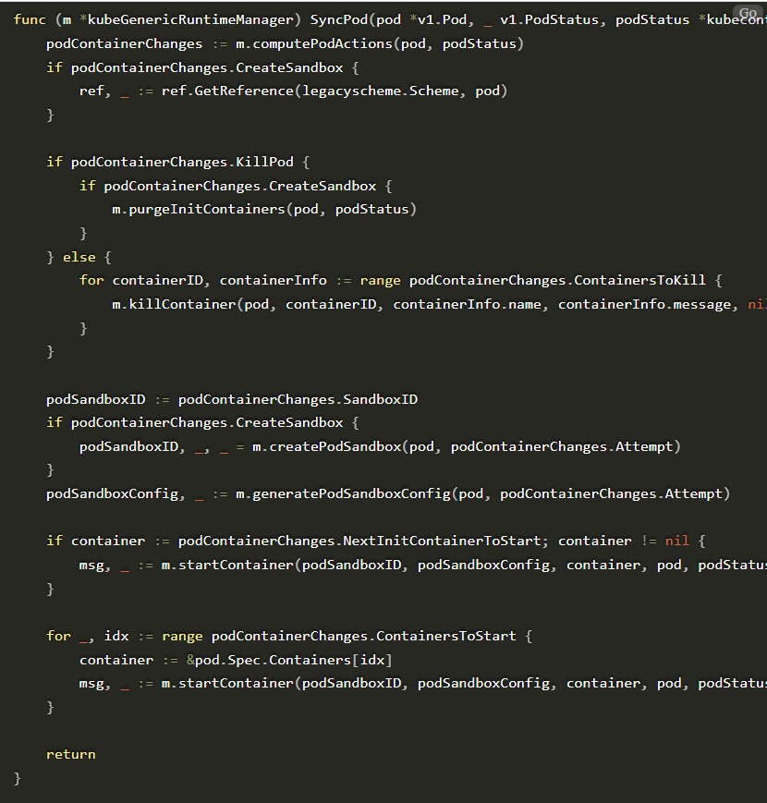
Pod 的创建流程

Slide 20
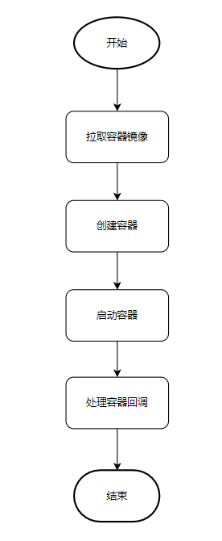
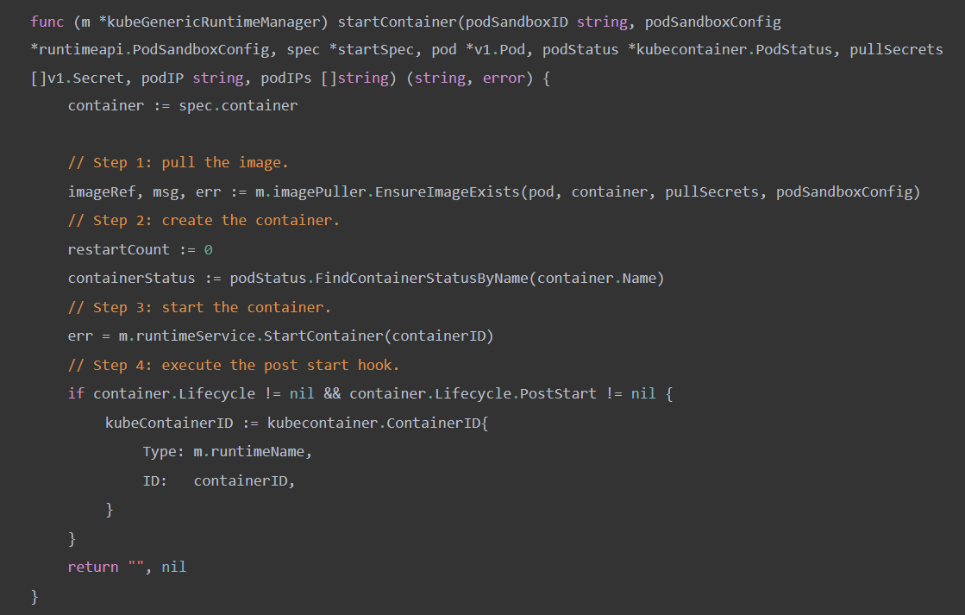
Container 启动过程

Slide 21
健康检查
如果我们遵循 Pod 的最佳实践，其实应该尽可能地为每一个 Pod 添加 livenessProbe 和 readinessProbe 的健康检查，这两者能够为 Kubernetes 提供额外的存活信息，如果我们配置了合适的健康检查方法和规则，那么就不会出现服务未启动就被打入流量或者长时间未响应依然没有重启等问题。

Slide 22
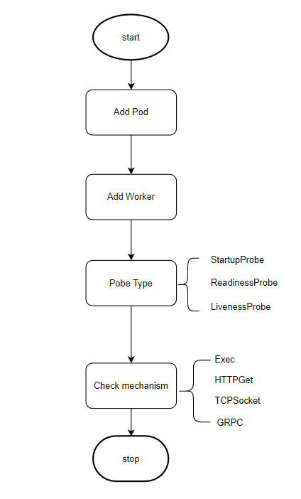
健康检查流程
每一个新的 Pod 都会被调用 ProbeManager 的 AddPod 函数。这个函数将 Pod 配置的 Probe 类型，添加到一个结构体为 Map 的 Workers 中，然后初始化一个新的 Goroutine，并在其中运行对当前 Pod 进行健康检查。
在执行健康检查的过程中，Worker 只是负责根据当前 Pod 的状态定期触发一次 Probe，它会根据 Pod 的配置分别选择调用 Exec、HTTPGet、TCPSocket 或 GRPC 四种不同的检查机制。

Slide 23
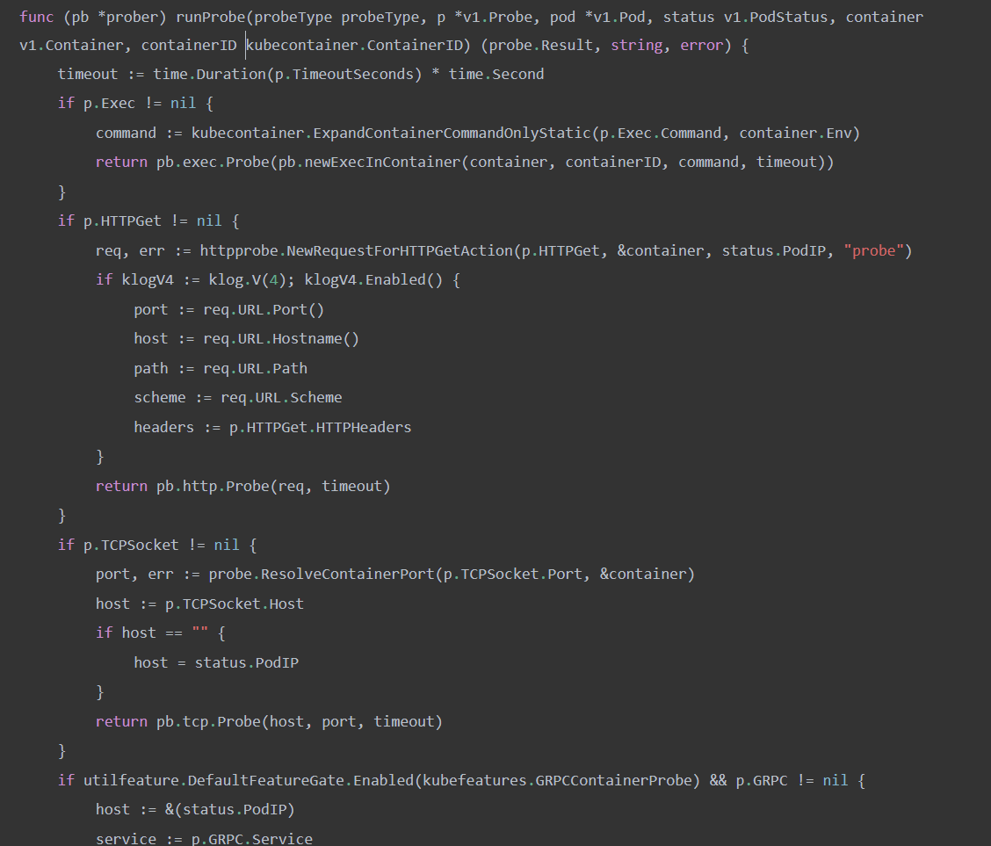
prober_manager.AddPod
prober.runProbe

Slide 24
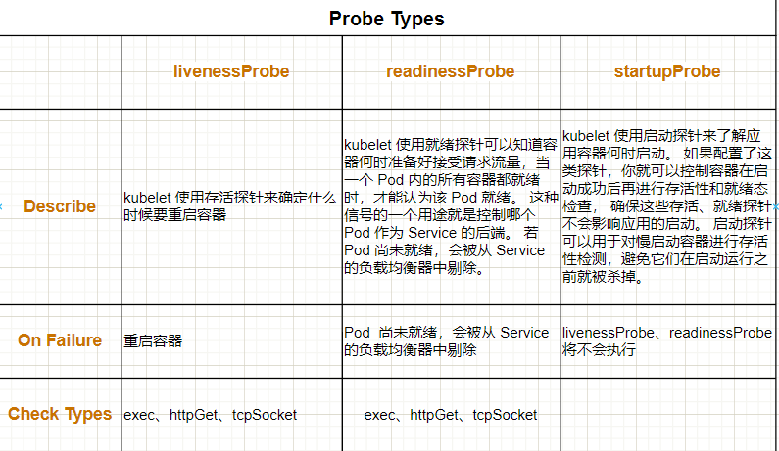
4.Probe类型

Slide 25
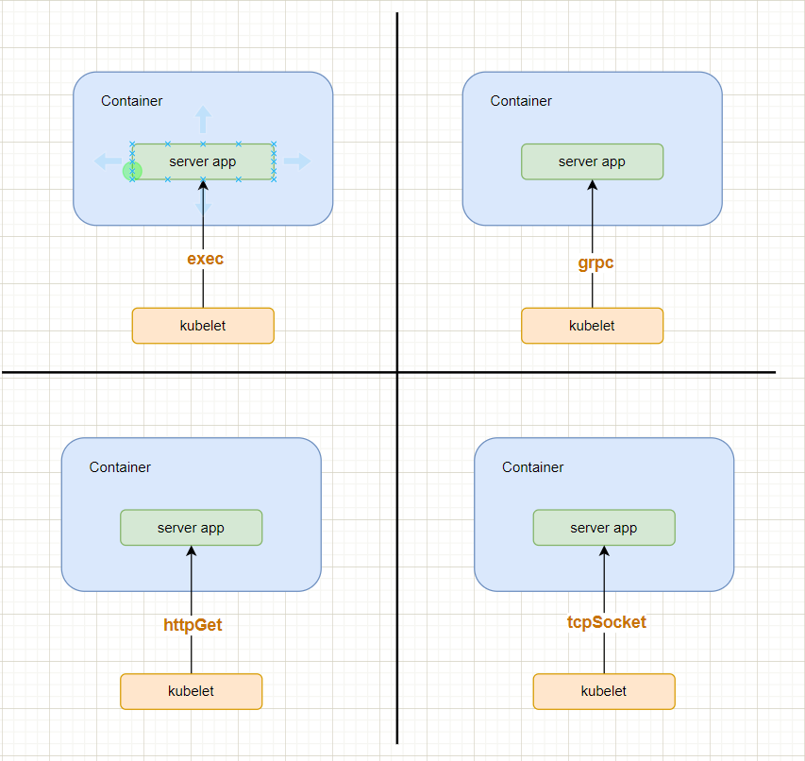
Probe 检查机制
Exec：探针在容器内运行命令。如果命令以0作为其退出代码终止，则认为探测成功。
HTTP：探测器针对容器中的 URL发出 HTTP GET请求。当容器的响应具有 200-399 范围内的 HTTP 状态代码时，探测成功。
TCP：探针尝试连接到容器内的特定 TCP 端口；如果端口打开，则认为探测成功。
gRPC：使用gRPC的应用程序支持gRPC健康检查探测。这种类型的探针在 Kubernetes v1.23 的 alpha 版本中可用。

Slide 26
5.Prode 示例
readinessProbe:
initialDelaySeconds: 30
periodSeconds: 5
timeoutSeconds: 1
failureThreshold: 3
successThreshold: 1
httpGet: {path: /actuator/health, port: 31060, scheme: HTTP}
initialDelaySeconds ：设置容器启动和第一次执行探测之间的延迟。默认为零秒。
periodSeconds ：定义在初始延迟后执行探测的频率。默认为十秒。
timeoutSeconds ：每个探测将在这么多秒后超时并被标记为失败。默认为一秒。
failureThreshold：指示Kubernetes在首次记录失败后重试多次。仅当重试也失败时，才会重新启动容器。默认为三个。
successThreshold：这设置了将不健康容器恢复为健康状态的标准。这意味着容器必须成功通过此数量的连续活动检查才能再次被视为健康。默认为一个。

Slide 27
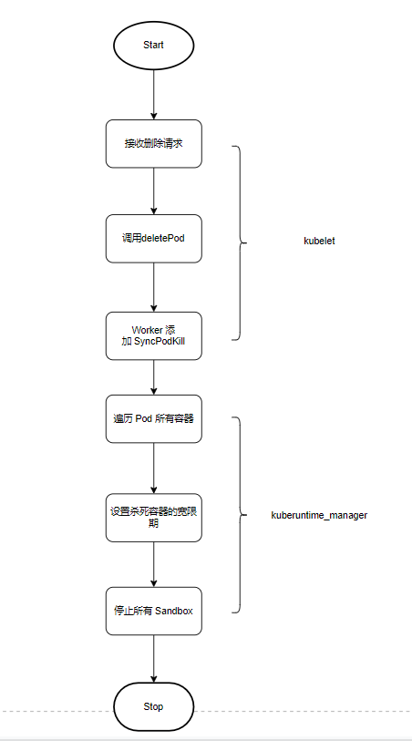
Pod 的删除过程

Slide 29
3.Container 重启策略
Pod 的 spec 中包含一个 restartPolicy 字段，其应用于当某个容器异常退出时或者健康检查失败时，kubelet 将根据何用策略重启容器 ，默认值是 Always 。
Always：当容器失效时，由 kubelet 自动重启该容器。
OnFailure ：当容器终止运行且退出码不为 0 时，由 kubelet 自动重启该容器。
Never：不论容器运行状态如何，kubelet都不会重启该容器。
注：restartPolicy 适用于 Pod 中的所有容器。restartPolicy 仅针对同一节点上 kubelet 的容器重启动作。
而如果你想让 Pod 出现在其他的可用节点上，就必须使用 Deployment 这样的“控制器”来管理 Pod，哪怕你只需要一个 Pod 副本。

Slide 30
二、Container编排原理
控制器模式
控制器模式的实现
滚动更新

Slide 31
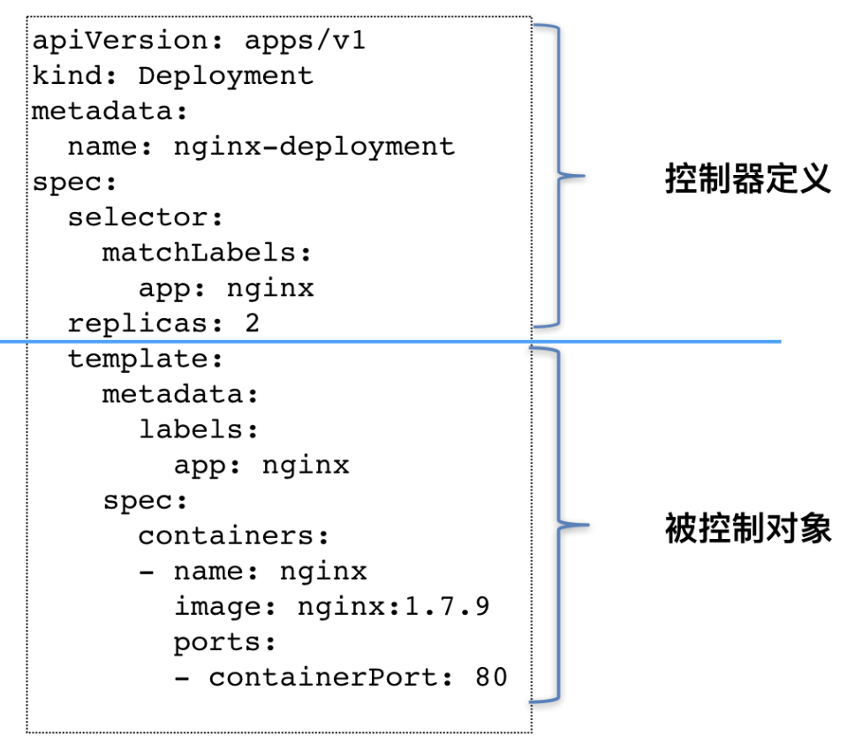
Deployment 示例
如果在这个集群中，携带 app=nginx 标签的 Pod 的个数大于 2 的时候，就会有旧的 Pod 被删除；反之，就会有新的 Pod 被创建。
Deployment Controller确保携带了 app=nginx 标签的 Pod 的个数，永远等于 spec.replicas 指定的个数，即 2个。

Slide 32
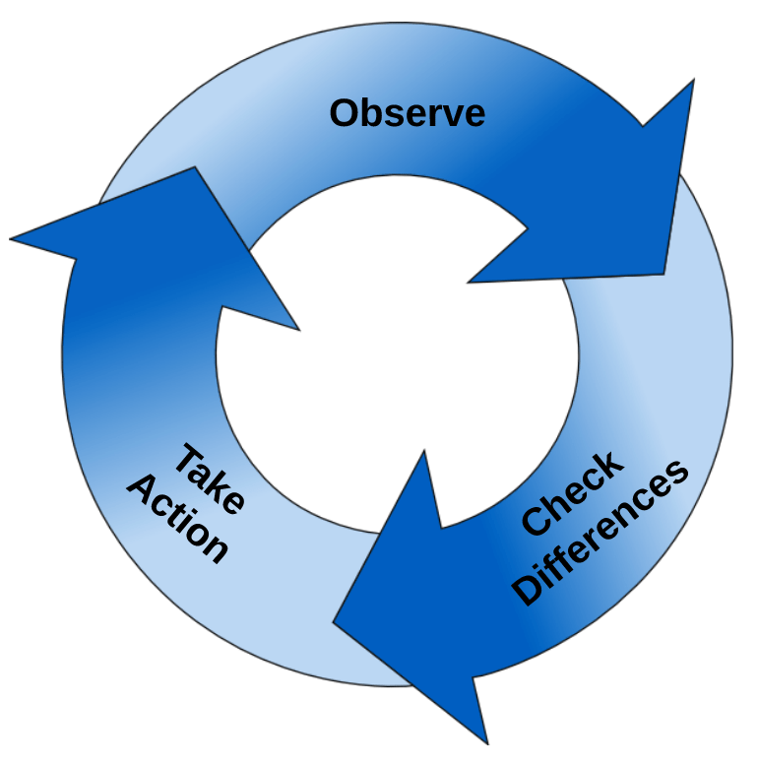
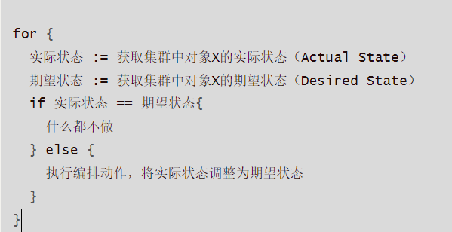
控制循环

Slide 33
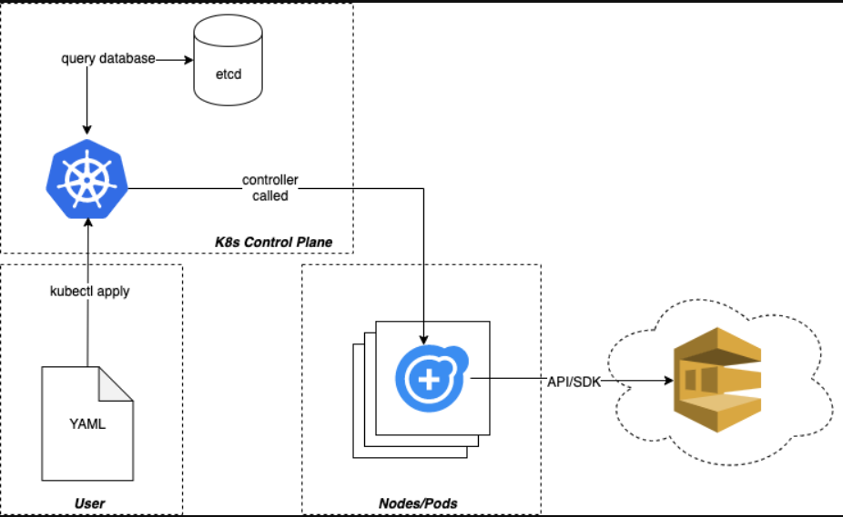
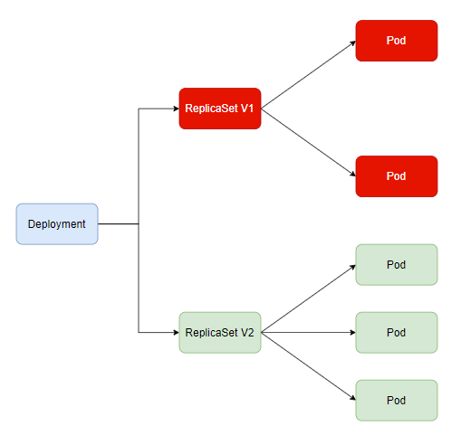
控制器模型的实现

Slide 34
滚动更新
新 ReplicaSet 管理的 Pod 副本数，从 0 个变成 1 个，再变成 2 个，最后变成 3 个。而旧的 ReplicaSet 管理的 Pod 副本数则从 3 个变成 2 个，再变成 1 个，最后变成 0 个。
滚动更新 允许通过使用新的实例逐步更新 Pod 实例，零停机进行 Deployment 更新。新的 Pod 将在具有可用资源的节点上进行调度。
默认情况下，更新期间不可用的 pod 的最大值和可以创建的新 pod 数都是 1。

Slide 35
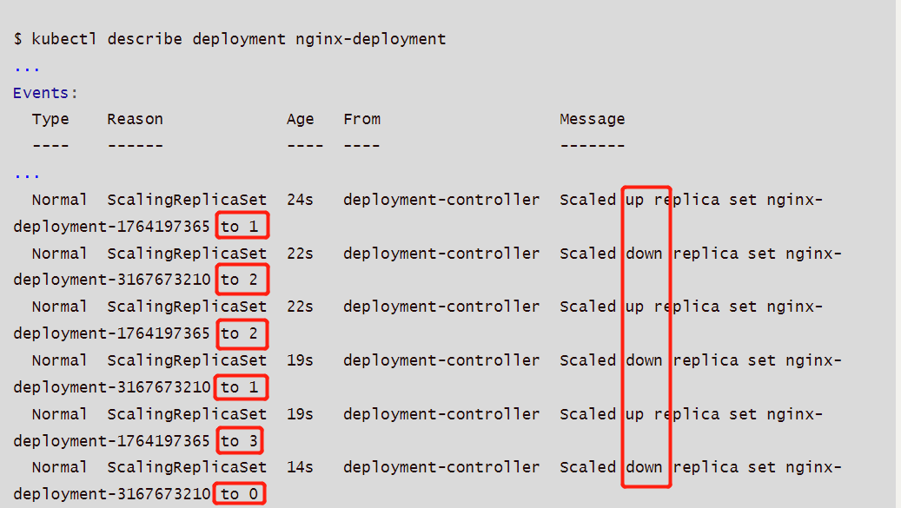
滚动更新过程

